Slide 1











高温防暑
应急预案
高温防暑
应急预案

Slide 2
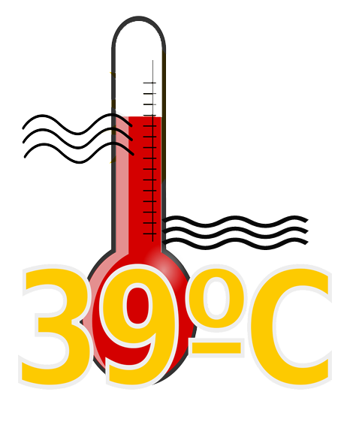
目
录
目 的
01
02
职责及适用范围
03
成立高温防暑应急预案组织机构
04
应 急 预 案 启 动
05
应 急 预 案 实 施
06
中 暑 施 救 方 法
07
高温中暑事件应急处理流程
08
善 后 处 理 工 作
09
具 体 防 范 措 施

Slide 3
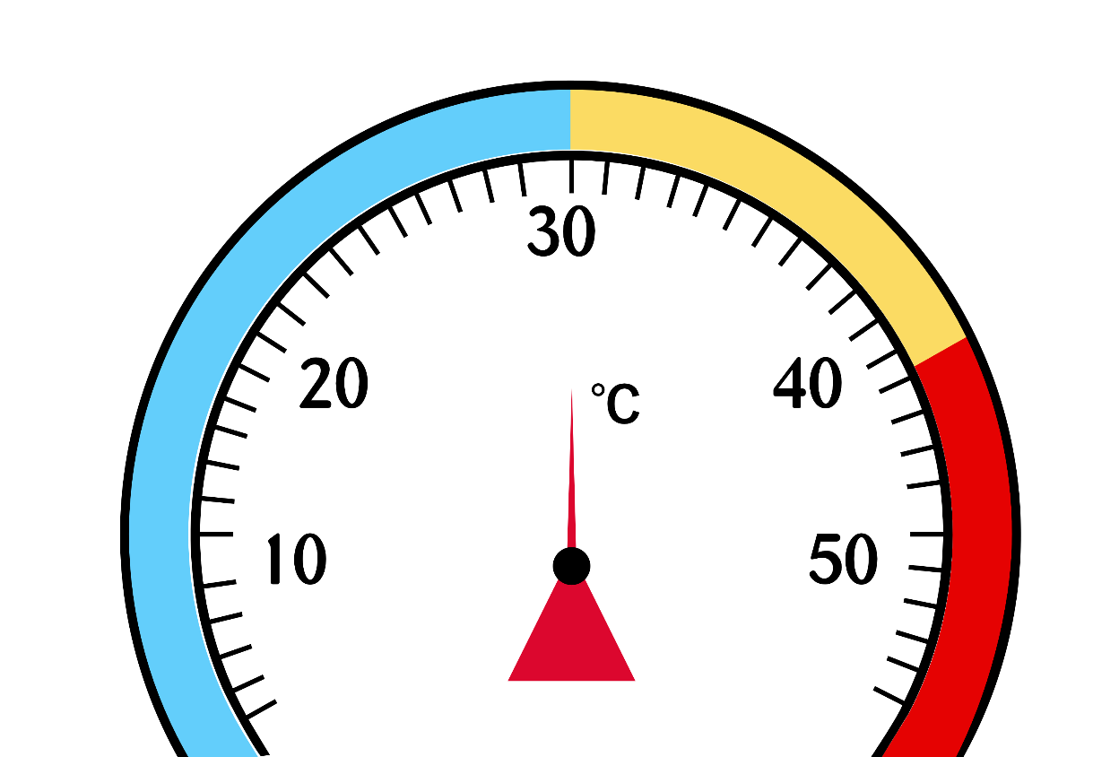
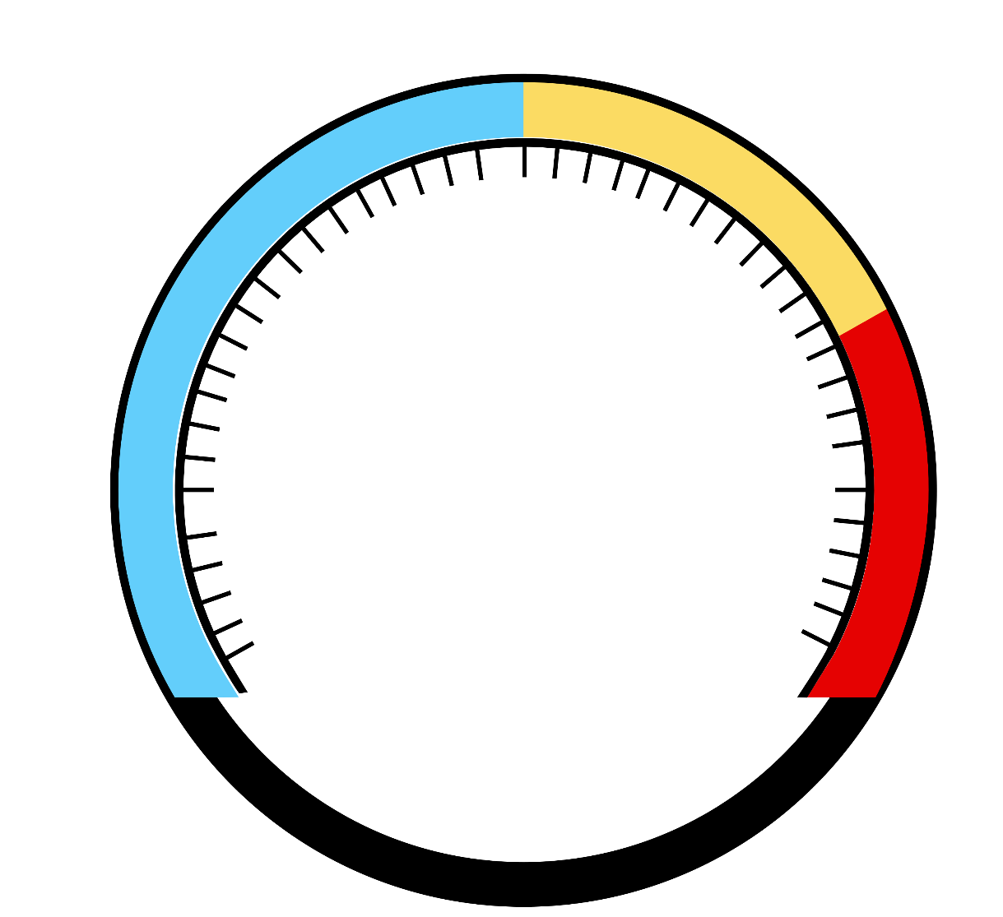
PART 01
目 的
80
60
70

Slide 4
01
目 的
为预防公司各板块员工在高温气候环境下作业出现中暑现象，保证各板块施工现场生产顺利进行，确保员工在施工中出现中暑等紧急情况时，能迅速有效的启动应急求救援工作，最大限度地保障员工的身体和生命安全特制定本预案。

Slide 5
PART 02
职责及适用范围
80
60
70

Slide 6
02
职责及适用范围
公司安全管理委员会为预案执行责任 部门，本预案适用公司所有部门，
重点防范单位是：
筑炉、土建、设备维修下属项目部，
在施工中出现施工作业人员高温中暑的紧急情况所制定的，保证高温防暑应急资源处于良好的备战状态；而且可以指导应急行动按计划有序进行，防止因行动不力或现场救援工作的混乱而延误事故应急，从而降低人员伤害。本预案适用各板块下属分区、项部所有部门及人员。

Slide 7
PART 03
成立高温防暑应急预案组织机构
80
60
70

Slide 8
03
成立高温防暑应急预案组织机构
公司安全管理委员会为预案执行责任 部门，本预案适用公司所有部门，
总指挥：朱美高
副总指挥：
能爱平18800000000 赵 鹏 1880000000
成 员
朱宝新18800000000 周定贵 1880000000 张二海 18500000000 徐金福 1820000000 张守军（183000000000） 张琼霞（137000000000） 孙 杰（185000000000） 周 慧（181000000000） 李开龙（185000000000） 刘翼德（139000000000） 刘长润（182000000000） 夏世家（185000000000）

Slide 9
03
成立高温防暑应急预案组织机构
公司安全管理委员会为预案执行责任 部门，本预案适用公司所有部门，
领导小组下设办公室
在公司领导小组的统一指挥下，
办公室全面负责办公室设
立专门的防暑降温保障小组，
办公室设在安全质量监管处，
任办公室主任：
朱宝新
组长周定贵；
信息联络员、夏世家、童宗胜；
施工现场安全保障小组
组长甘忠象、李君炳、赵军、王永春、朱庆陆、李子标、张志芳、李刚、刘恩喜、周革、朱多全、毕战友、杨彬、陈同地、闻鹏
现 场 医 疗 救 护 小 组
后 勤 保 障 小 组

Slide 10
PART 04
应急预案启动
80
60
70

Slide 11

04
应急预案启动
气温在33℃以上时可称为“高温天气”，如果连续几天最高气温都超过35℃C时，即可称作“高温热浪”天气。
高温天气室外工作可获得高温天气津贴，40度以上天气禁止室外工作，气温以当地新闻播放的天气预报所报当日最高气温为依据，连续三天最高温在33℃以上或当日最高气温达35℃时自动启动应急预案，公司所有部门按应急预案执行各项工作措施。

Slide 12
PART 05
应急预案实施
80
60
70

Slide 13
05
应急预案实施
01
成立施工紧急情况应急领导小组，
负责应急救援工作的指挥、协调工作，领导小组总指挥由公司安委会主任师美高担任，若总指挥外出，由安委会副主任熊爱平担任第一副总指挥给予落实，当第一副总指挥不在的情况下，由安委会副主任赵鹏担任第二副总指挥给予落实、实施救援工作的展开，具体人员安排详见应急预案组织机构。
02
发生高温的紧急症状时
当筑炉、土建、设备维修施工中发生高温的各种紧急症状情况时，应急领导小组接到紧急情况报告后，应立即启动本预案，在第一时间分别向公司应急救援指挥中心，“120”救护中心求助．紧急情况发生后，还应不间断的向有关领导、部门反馈后续情况。

Slide 14
05
应急预案实施
03
成立事故现场总指挥
在施工中紧急情况发生后，各板块下属项目部即视情况成立教援现场指挥部，由各板块下属项目部主要负责人担任事故现场总指挥，并成立以下领导小组：
1．防暑降温保障小组：
2．信息联经员：
夏季施工过程中，因作业时，露天作业环境较多；人员作业分布区城复杂、多变；劳动强度大等方面权益与生命、财产安全，为作业人员营造一个有保摩、舒适的环境，在作业人员发生高温不良反应时，由组长立即组织该组成员，对事故人员进行转移、与控制，防止周边施工作业现场事故人员的增加。使应急行动具有更强的针对性，提高行动的效率。以免造成中暑人员的伤害。
负责了解人员伤亡情况和经济损失及紧急情况影响范围，每天组织收集天气温度状况，然后采取必要的防范措施，并对已采取的措施和事态发展情况，及时向公司报告及有关部门的联络。

Slide 15
05
应急预案实施
3．安全保障小组：
4．现场医疗救护小组
对撤离区和安置区内的治安工作，由板块安全主管担任组长并组织队员负责对险情发展状况进行监控，防止影响施工工期，并对各班组人员加强安全教育，以进一步提高安全意识且组织现场管理人员对施工现场进行全检查，消除安全隐，以防高温中暑事故的发生以及一旦发生事故时如何将事故影响控制在最小范围。
当事故发生时，由组长组织组员对伤员进行现场分类和急救处理，负责在第一时间对伤员实施有效救护；并及时向医院转送。救护人员的主要职责是：进入事故发生点抢救中暑人员；指导施工区内人员进行自救、互活动；根据具体情况，迅速制定应急处理方并组织实施。

Slide 16
05
应急预案实施
5．后勤保障小组：
6．高温防暑主要药品及医疗救护器具：
由组长负责组织调集人员，防暑降温药品，督促检查高温防暑措施落实到位。
（1）药品：感冒药、发烧药、腹泻药，消炎药等治疗药品及仁丹、十滴水、正气水、菊花茶、降火凉茶、绿色保健食品等。
（2）教护器具：单架、救护汽车、小型氧气瓶、听筒、床、毛中、药用药箱、冷冻柜

Slide 17
05
应急预案实施
7．加强夏季水电供应管理，
8．培训、宣传中暑的防治知识
保证施工现场生产的用电和用水需要。如遇特殊情况需停电、停水，应事先通知相关部门，并根据具体情况制订相应的预防方案。
项目部管理人员每天应加强施工现场生产情况的巡回检查，及时了解施工现场的高温环境和职工身体状况，及时处理出现的问题，将事故苗头消灭在萌芽状态。

Slide 18
05
应急预案实施
9．预先采购批降温一药品
10．食堂供应绿豆汤
11．项目部预留一辆小车
按要求将药品分发给每位施工人员，并督促随身携带，要对外包外协劳务班组，各板块项目部管理人员要每天督促、检查各劳务分包班组对施工人员降温药品的发放情况，对没有及时发放的外、外包劳务班组要进行严重处罚，直到按时发放后不再处罚，项目部在各施工现场设立凉茶桶（加十滴水），保证每天有凉茶供应。
项目部有食堂的每天应向施工现场生产一线供应绿豆汤次，时间分别在每天下午2点钟。没有食堂的应与业主厂协调共建防暑降温品到位。
项目部有条件情况下应保证随时预留一辆小车并配备好司机，没有条件情况下应与业主厂协调，以应付突发事件的处理需要。

Slide 19
PART 06
中暑施救方法
80
60
70

Slide 20
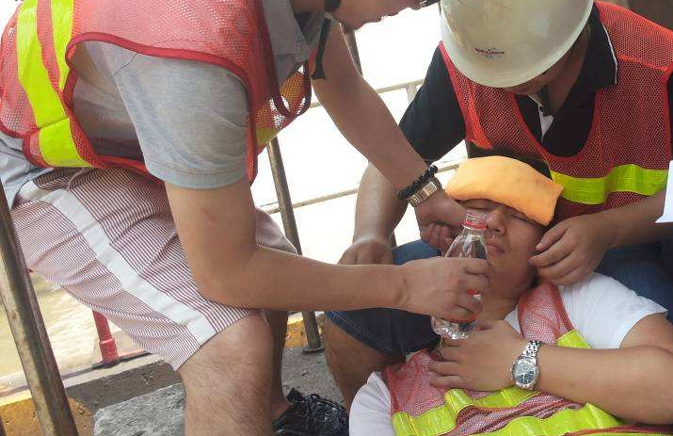
06
中暑施救方法
轻度患者：
项目部员工在正常作业时出现头昏、乏力、目炫现象时，应立即停止作业，防止出现二次事故，其他周边员工应将症状人员安排到阴凉、通风良好的区城休息，供应其凉水、药品、湿毛巾等。并通知项目部领导。

Slide 21
严重患者：
（昏倒、体克、身体严重缺水等）
首先，将者移到阴凉的地方，松开或脱掉他的衣服，让他舒适地躺着，用东西将头及肩部垫高，次以冷湿的毛中覆在他的头上，如有水袋或冰袋更好。
员工出现中暑时，作业周边人员应立即通知项目部领导，并及时对事故人员进行简单的施救措施
将海绵浸渍酒精，或毛巾浸冷水，用来擦损身体，尽扇凉以降低他的体温到正常温度，最后测量他的体温，或观察者的脉搏率，若在每分钟110以下，则表示体温仍可恐受，若达到110以上，应停止使用降温的各种方法，观察约10分钟后，若体温继续上升，再重新给子降温。
恢复知觉后，供给盐水喝，但不能给予刺激物，此外，依患者之舒适程度，供应覆盖物，如果发现中症状依然得不到缓解，项目部应立即组织救援人在第一时间将中暑患者转移到最近的医院进行观察，治疗。并上报公司。
附：中暑临床表现轻症中暑：临床表现为头昏、头痛、面色潮红、口口渴、大量出汗、全身疲乏、心悸、脉搏快速、注意力不集中、动作不协调等症状，体温升高至38．5℃以上。

Slide 22
重症中暑：
包括热射病、热痉挛和热衰竭三种类型，也可出现混合型。
热射痛
热痉挛
热衰竭
（包括日射病）亦称中暑性高热，其特点是在高温环境中突然发病，体温高达40℃以上，疾病早期大量出汗，继之“无汗”，可伴有皮肤干热及不同程度的意识障碍等。
主要表现为明显的肌痉挛，伴有收缩痛好发于活动较多的四肢肌肉及腹肌等，尤以腓肠肌为著、常呈对称性。时而发作，时而缓解。愿者意识清，体温一般正常，
起病迅速，主要表现为头昏、头痛、多汗、口满、恶心，呕吐，继而皮肤湿冷、血压下降、心律素乱、轻度脱水，体温稍高或正常。

Slide 23
PART 07
高温中暑事件应急处理流程
80
60
70

Slide 24
07
高温中暑事件应急处理流程
正常工作时间及假日：
白 天：
事件发生——通知有关领导－办公室（或协调业主）一一安排车辆送医院救治一一处理和善后工作。
夜 间：
事件发生——通知值班人员一项目部经理（或协调业主）安排车辆送医院救治一一处理和善后工作。

Slide 25
PART 08
善后处理工作
80
60
70

Slide 26
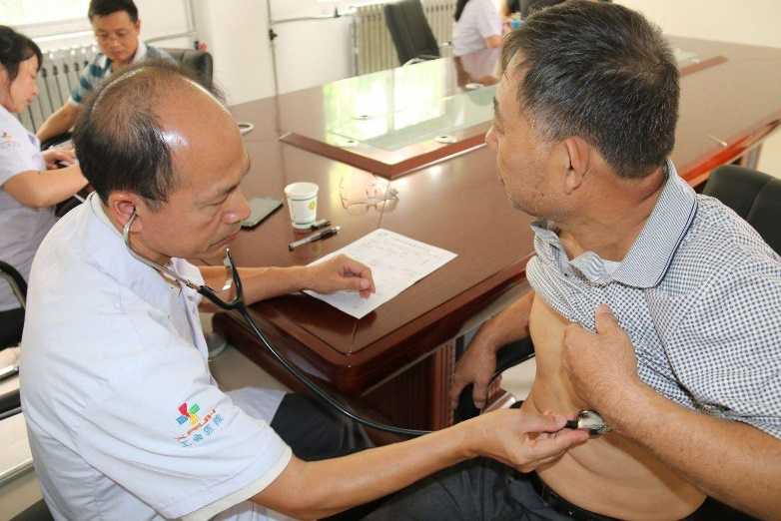
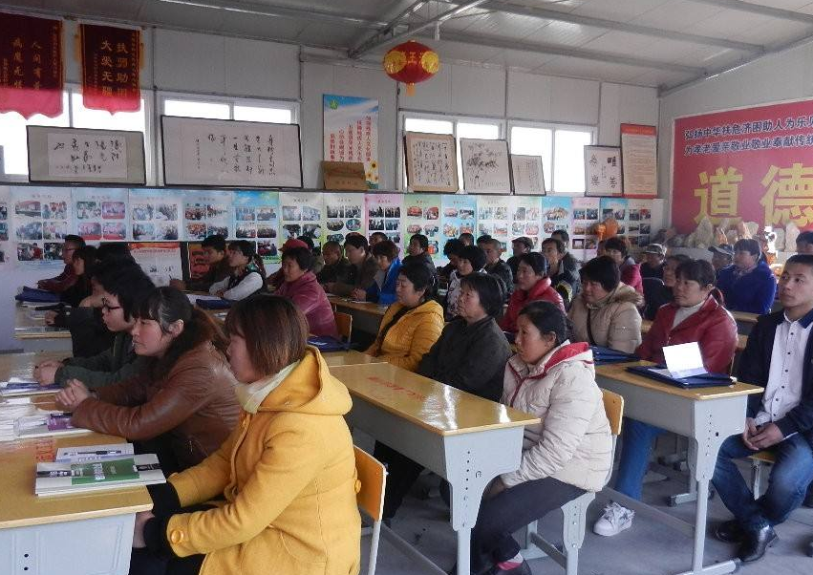
08
善后处理工作
根据事故“四不放过”原则，
认真做好事故的调查处理工作，
采取针对性强的防范措施，加强对各班组的宣传，教育，使每人都掌握夏季施工过程中的注意事项，做到每人都憶得保护自己；懂得救护他人，总结经验教训，杜绝同类事件的再次发生。

Slide 27
PART 09
具体防范措施
80
60
70

Slide 28
08
具体防范措施
由各板块项目部在高温季节到来之前，在施工现场设置温度计，并对每天的天气情况进行收集、处理，然后上报项目部防暑减温保障小组，依具体情况采取相应的安全防范措施
01
当室外气温高于39C时，项目部应对各班组进行施。工降温专项安全交底，令其各班组停止现场施工作业。
02
03
后勤保障小组，应能随时保证作业人员现场的饮水、紧急药品。

Slide 29
04
由防暑降温应急救援机构依据当年的气温情况制定出一套合理、有效的“人员作息时间表”避开每天气温的最高时间（13：00～14：00）段进行施工作业，经安委会讨论，特制定公司夏季（依据各市历年高温月为7月－9月，特殊城市另定）施工作息时间表，具体如下各板块下属项目部当地气温超过35度时，
调整现场人员作息时间：
上午：6：00－10：00（四个小时）
下午：15：00－19：00（四个小时）
05
分别在每天上午10：30分和下午2点钟，每天中午免费向员工供应两桶紫菜蛋汤。具体由各项目部负责落实。

Slide 30
06
各板块重点工序和重点高温岗位配备降温风扇，每天上午10：30分和下午2：30分安排员工到阴凉通风处休息20分钟
07
对各板块下属项日部各班组进行安全教育，增强作业人员对各种情况的应急处理能力。加强对夏季施工安全宣传工作，使每人都了解、掌握防暑降温的安全小常识，提高作业人员在实践中的应变能力与处理能力等。
08
对各板块下属项目部内部设置专职医护人员，加强项目内部的医疗救护宣传，保障人员的生命、营造一个人性化的施工现场。
09
各板块结合自身施工实际，安排时间组织一次高温中暑应急救援演练活动，教育员工正确掌握中暑救援方法。

Slide 31
高温防暑
应急预案
高温防暑
应急预案

